Slide 1
Письмо строчной буквы «ю».

Slide 2
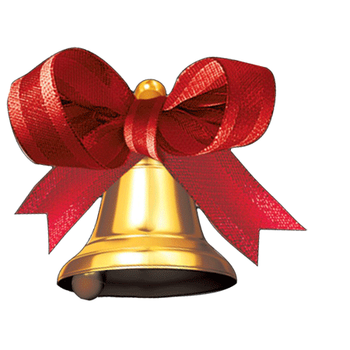
Громко прозвенел звонок –
Начинается урок.
Наши ушки на макушке,
Глазки хорошо открыты.
Слушаем, запоминаем,
Ни минуты не теряем.

Slide 6
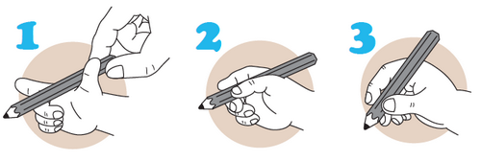

Slide 7
Разминка для пальчиков

Slide 8
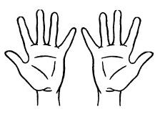

Slide 13
ФИЗКУЛЬТМИНУТКА

Slide 14
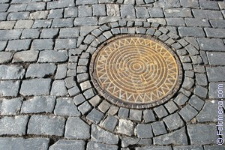
ЛЮК

Slide 15
КРЮК

Slide 16
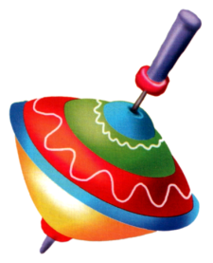
ЮЛА

Slide 17
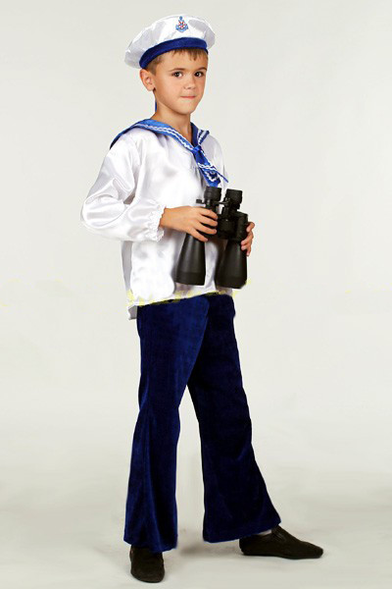
ЮНГА

Slide 18
РЮКЗАК

